Slide 1
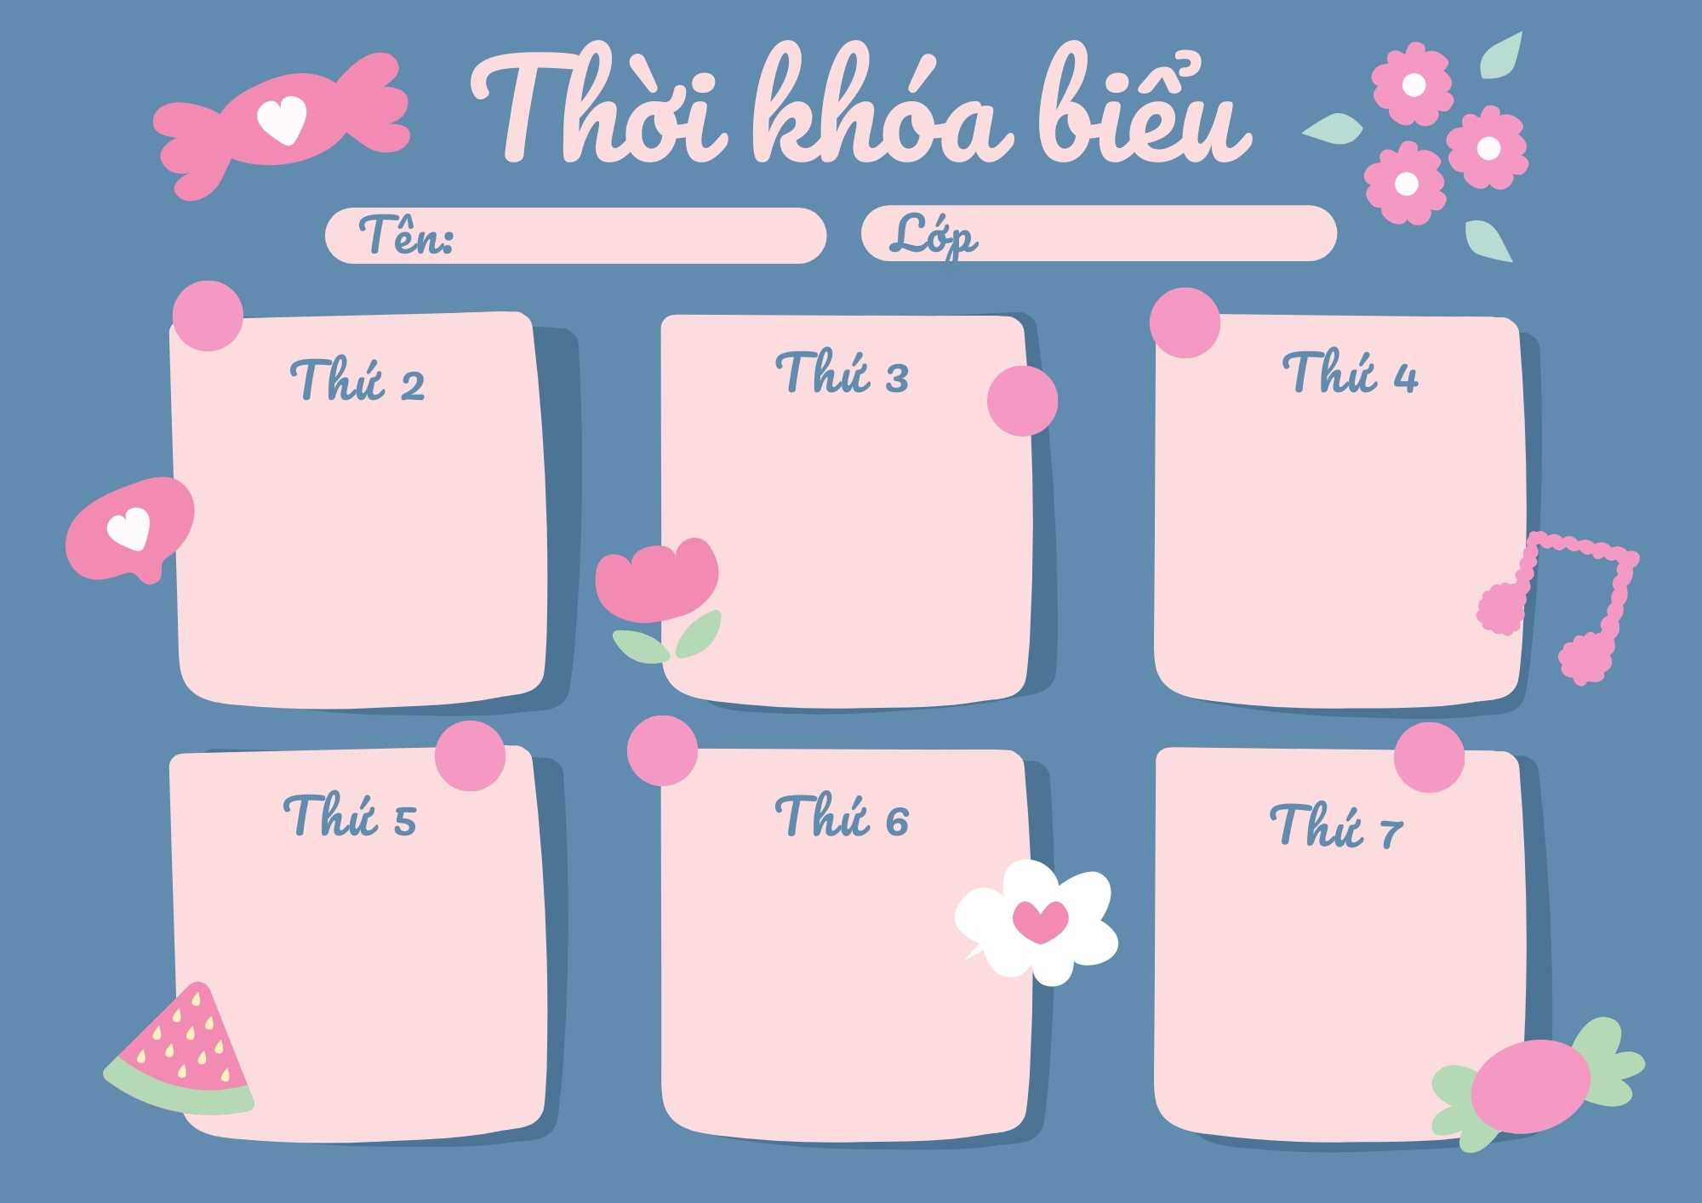
MGL A4
NGHỈ TẾT NGUYÊN ĐÁN
NGHỈ TẾT NGUYÊN ĐÁN
NGHỈ TẾT NGUYÊN ĐÁN
TẠO HÌNH
Vẽ tranh lọ hoa ngày tết
(Đề tài)
LQCC
Ôn chữ cái l, m, n
ÔN LUYỆN
Vẽ theo ý thích

